Slide 1
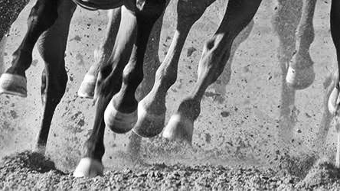
競馬予想
競馬で回収率100％超える
青木陽太、高山創、川瀬美波

Slide 2

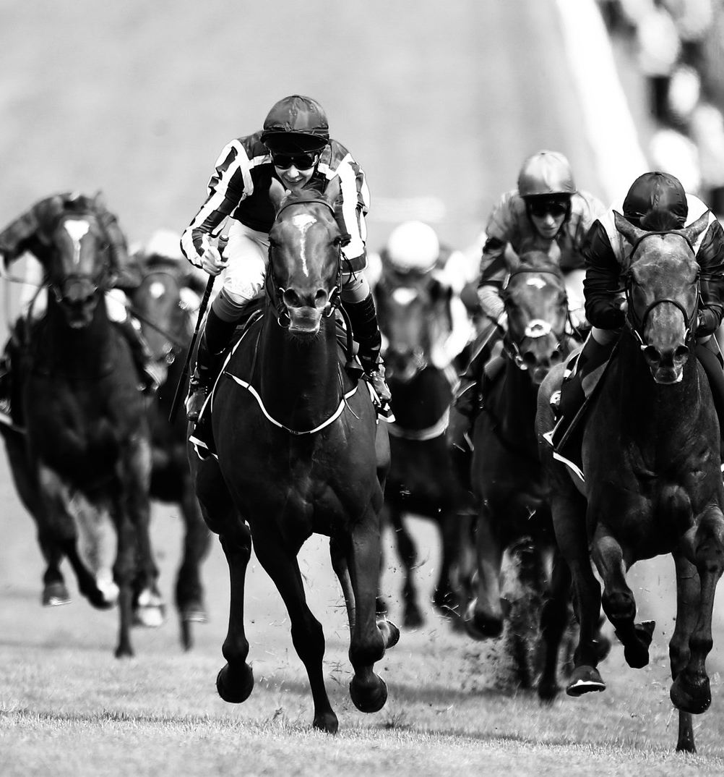
目標
明日の有馬記念で
回収率120％
を目指す！

Slide 3
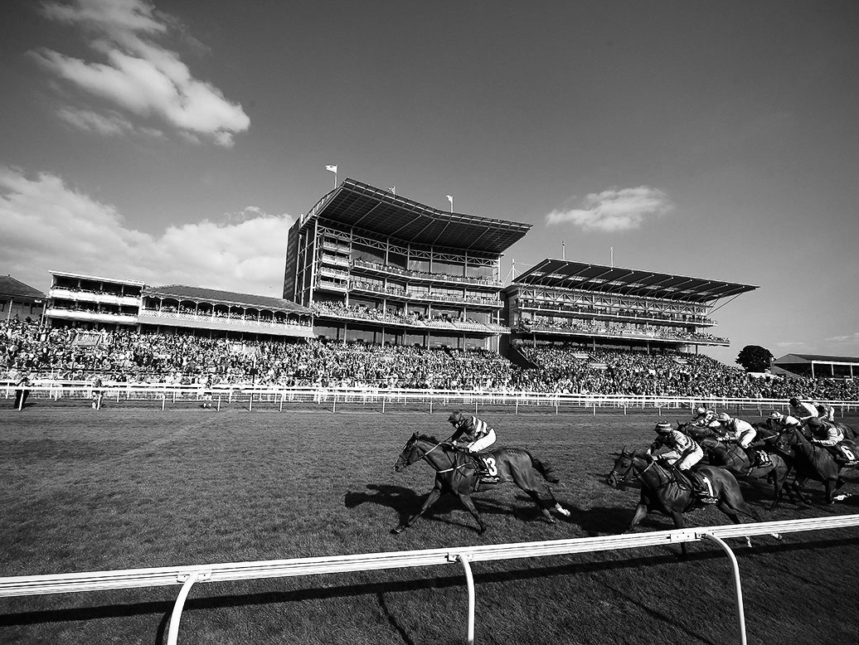
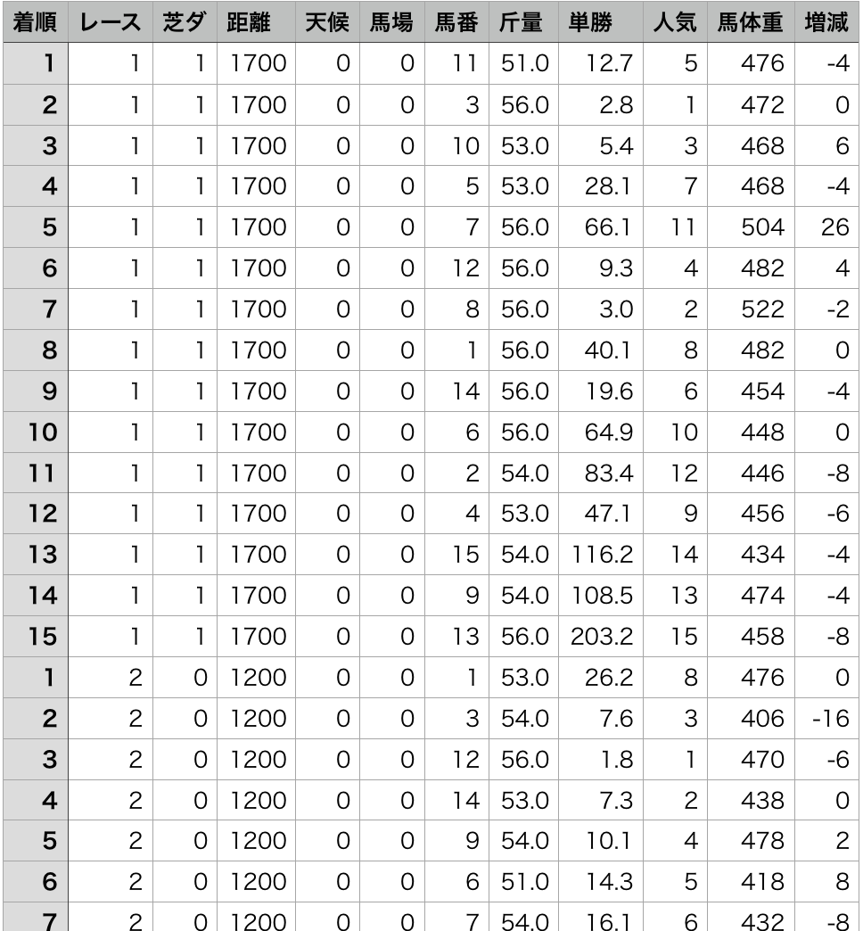
使用したデータ
2018年の平地のレースデータ３万件超
13項目のデータ
ー距離、天候、単勝人気、馬番、斤量など
後述の正規化によりデータの前処理

Slide 4
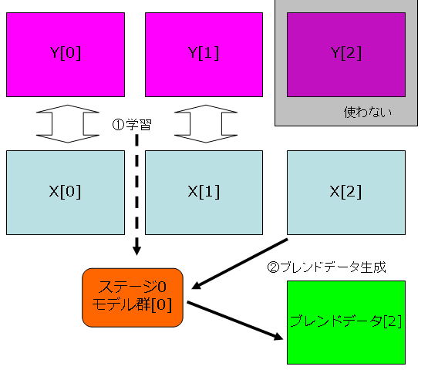
アンセンブルスタッキング法１
機械学習において、単一の学習器をそのまま使うのではなく、複数の学習器を組み合わせることで、予測エラーを小さくする手法。
入力データXとその正解データYを用意します。スタッキングではステージ0とステージ1の二段階の学習を行います。

Slide 5
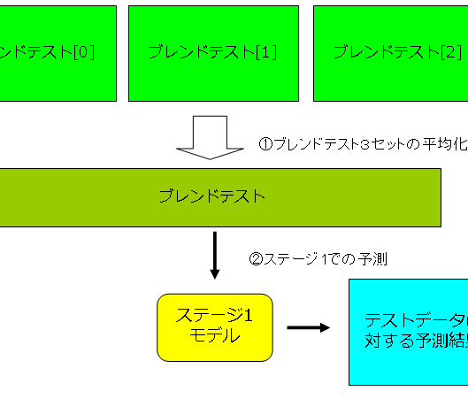
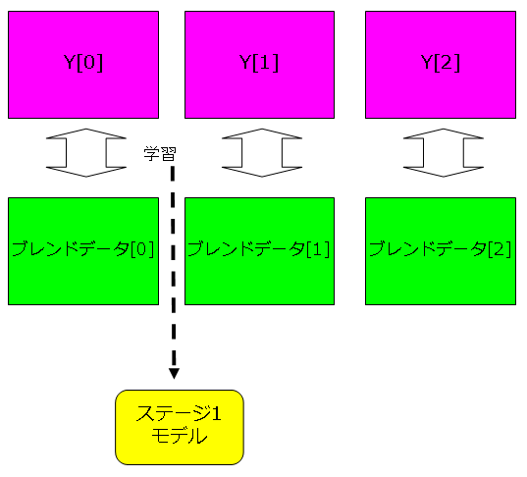
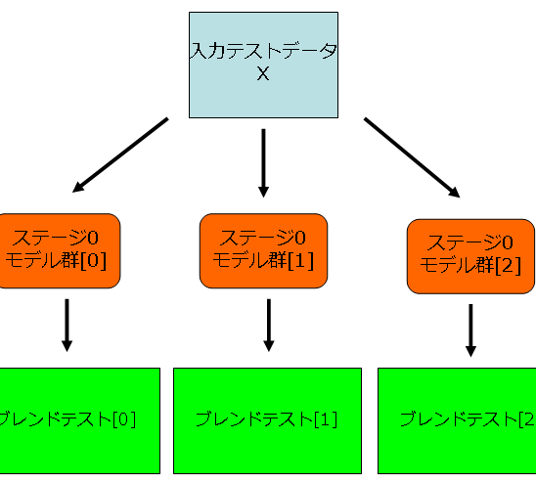
アンセンブルスタッキング法２
正解データとステージ0から得たすべてのブレンドデータを使って、ステージ1の学習器を学習
ステージ0の学習済モデル群を使い、テストデータに対する予測(ブレンドテスト[0,1,2])を得ます。
これらブレンドテストの平均値をステージ1の学習器に入力し、最終結果を得ます。

Slide 6
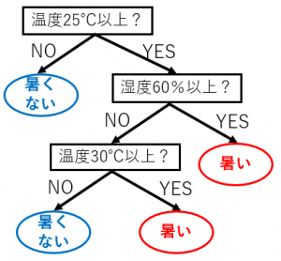
ランダム フォレスト１
大雑把に言うと決定木をたくさん集めたもの
決定木とは、分類（や回帰）のルールをツリーで表現したものです。

Slide 7
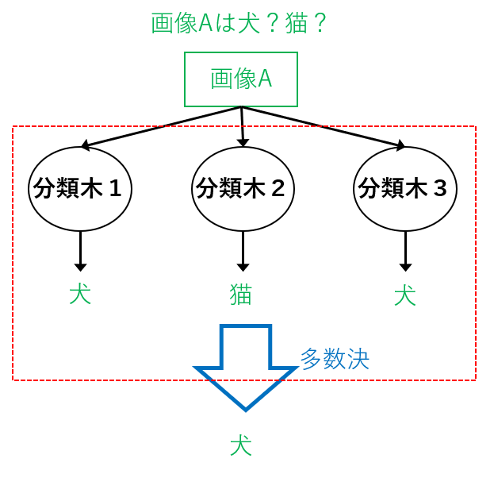
ランダムフォレスト２
図のように分類木をたくさん集めたもので多数決を取ると、全体として１つの分類器になる
https://mathwords.net/randomforest

Slide 8
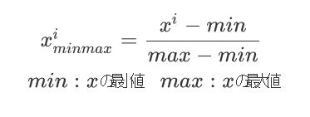
正規化→異なる種類のデータを1つの尺度に まとめるために行うもの
min-max normalization
データの中における最大値と最小値を使って正規化する方法
この処理をすることで、データは最大値が1,最小値が0のデータとなる。あらかじめ最大値と最小値の範囲が限られている場合には有効な手法

Slide 9

回収率の出力
出力

Slide 10
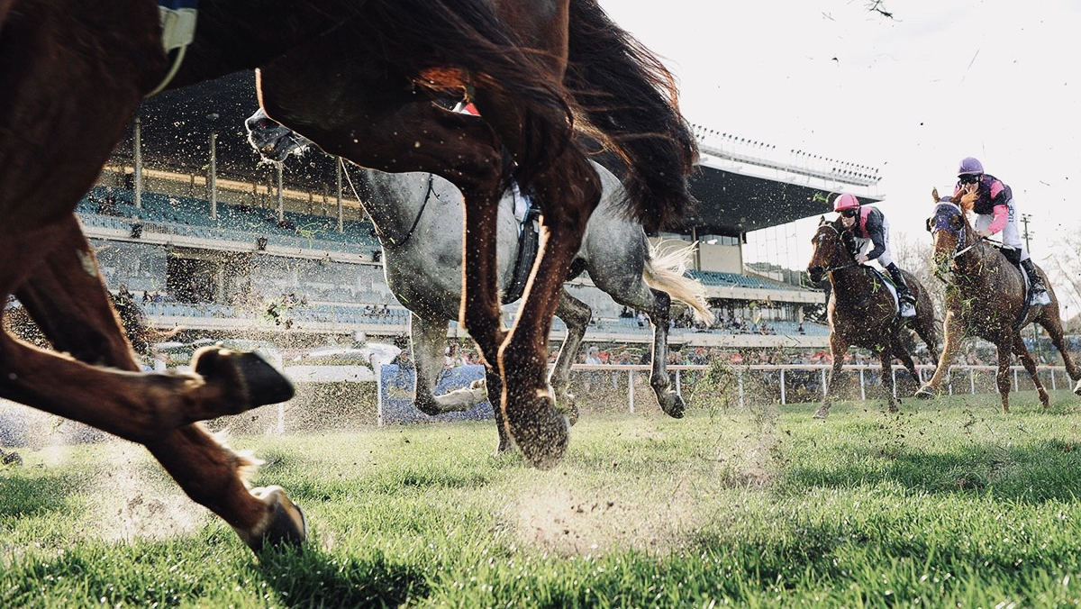
結果
結果

Slide 11



SNS
https://somaorg.wordpress.com/

